Slide 1
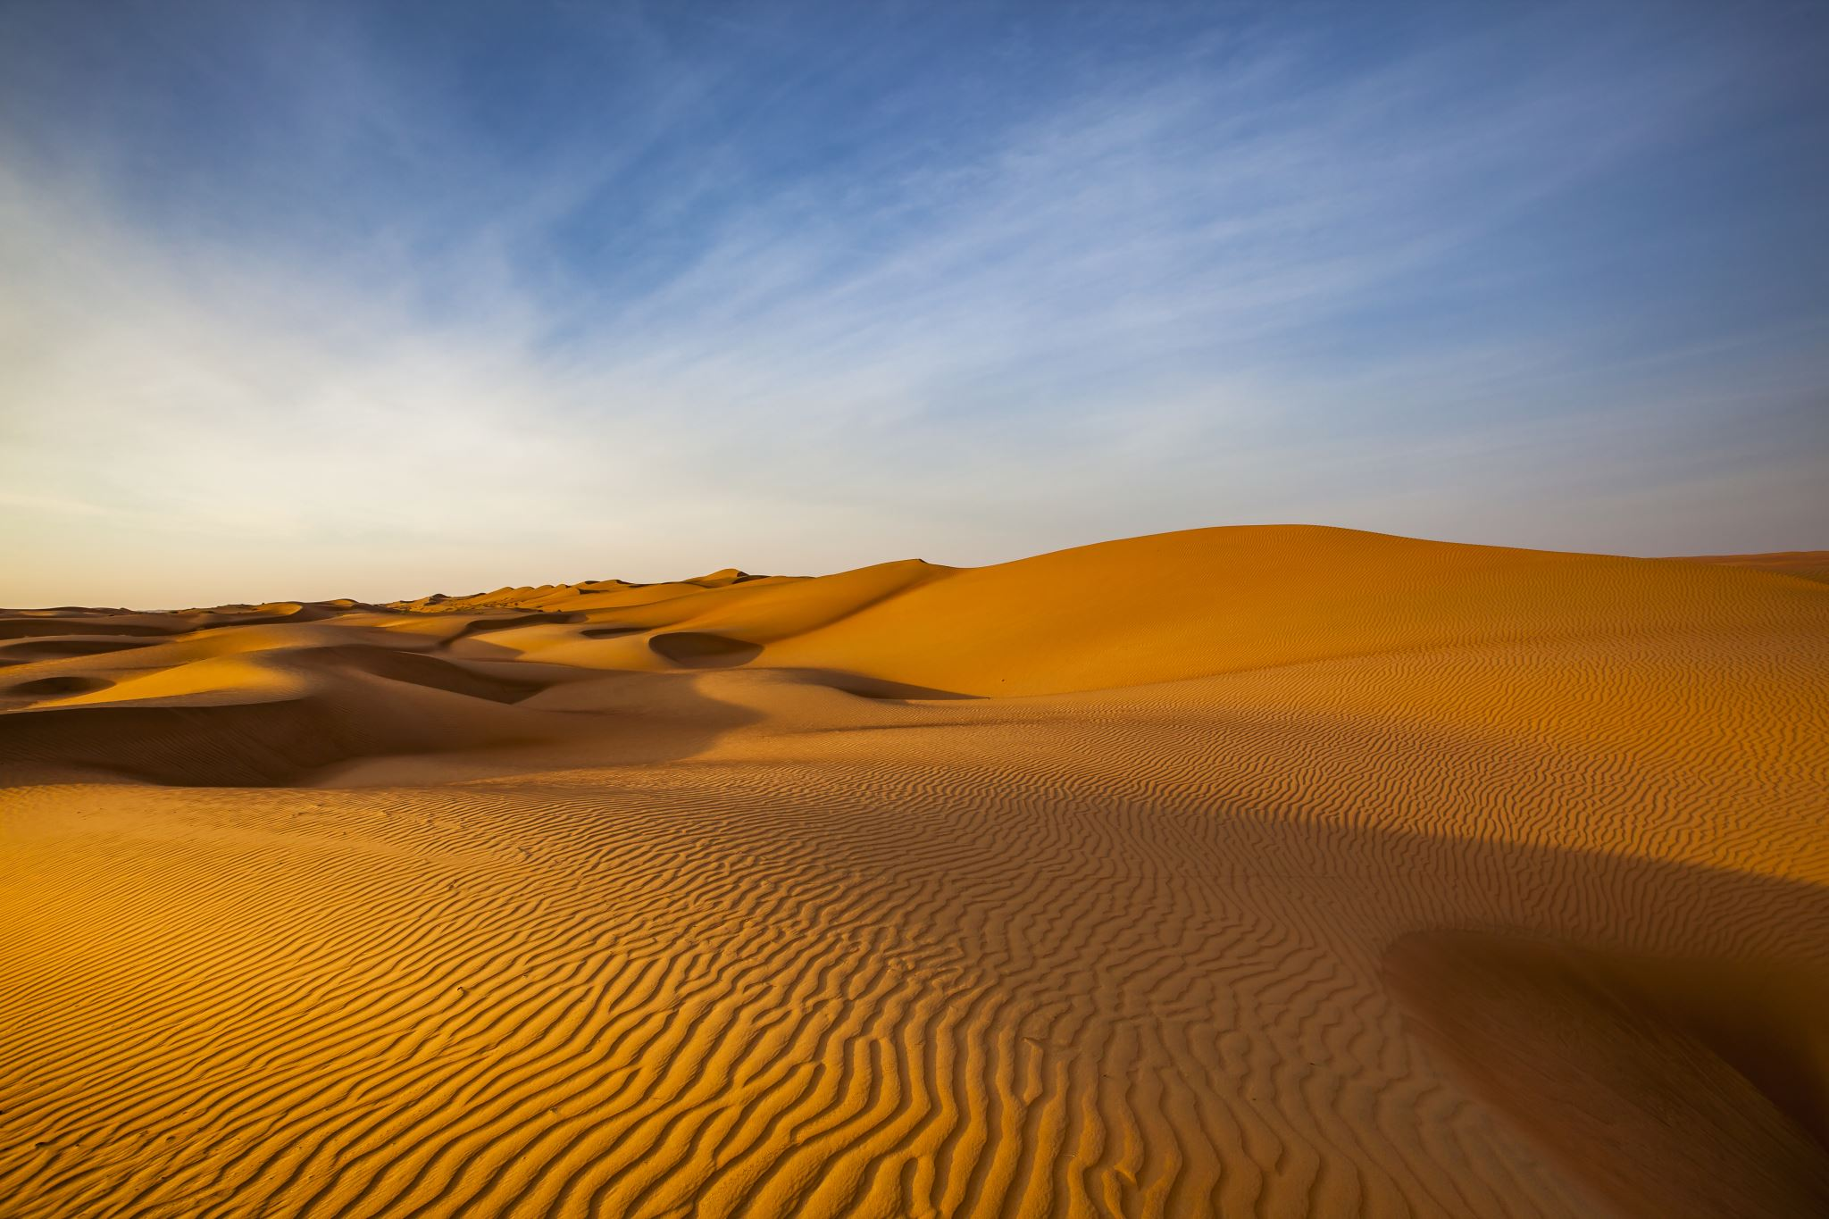
Územní studie krajiny
ORP Votice v „kostce“
Rámcová informace o dokončené územní studii krajiny ORP Votice

Slide 2
Kde je Voticko?

Slide 3
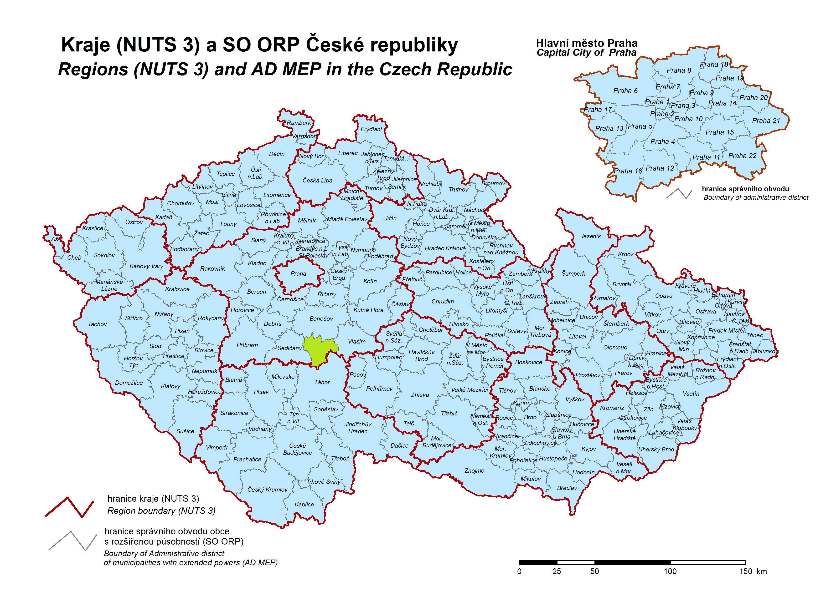
poloha ORP Votice v systému osídlení ČR

Slide 4
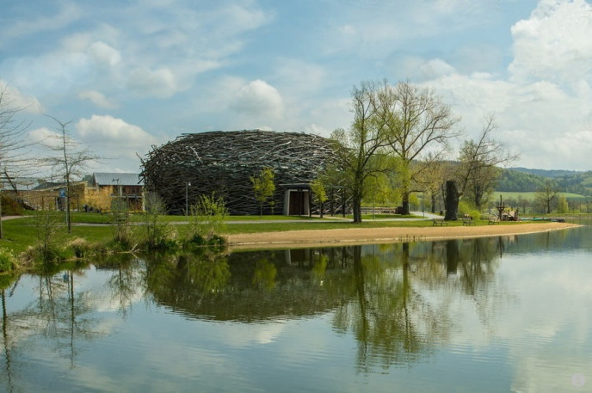
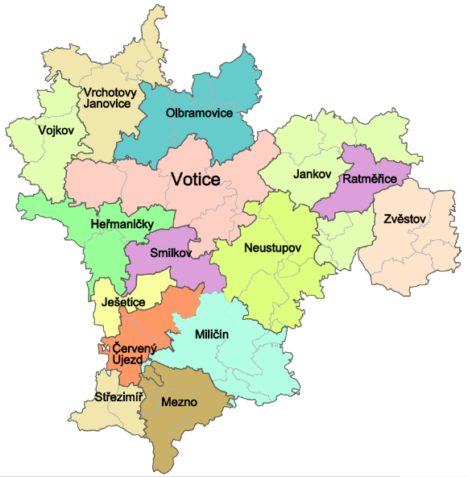
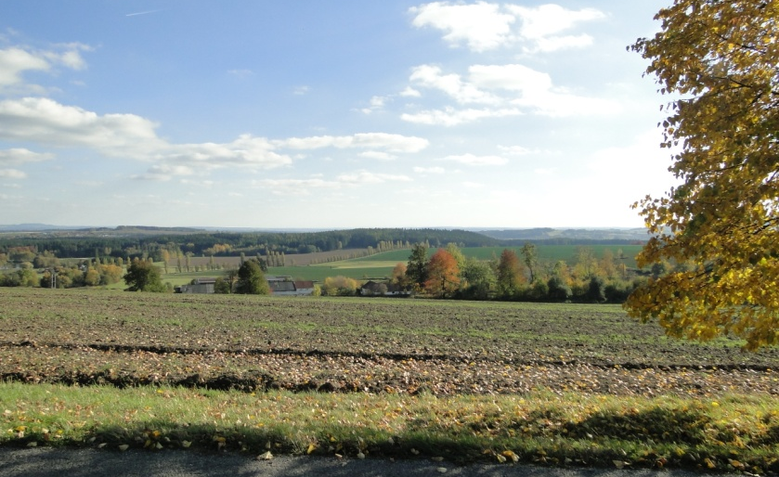
mezi Čapím hnízdem
a Českou Sibiří

Slide 5
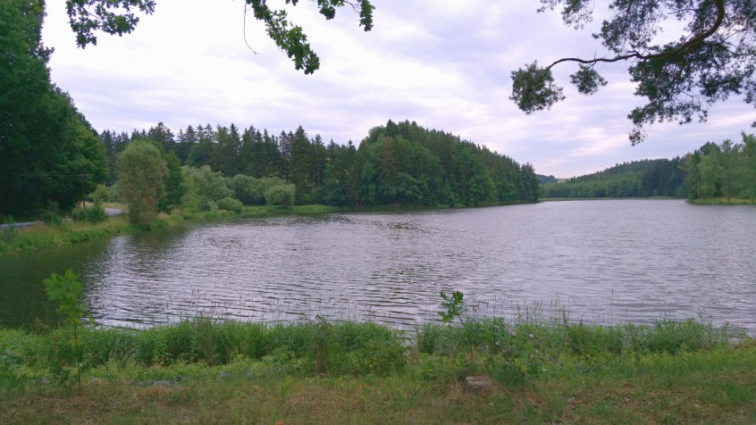
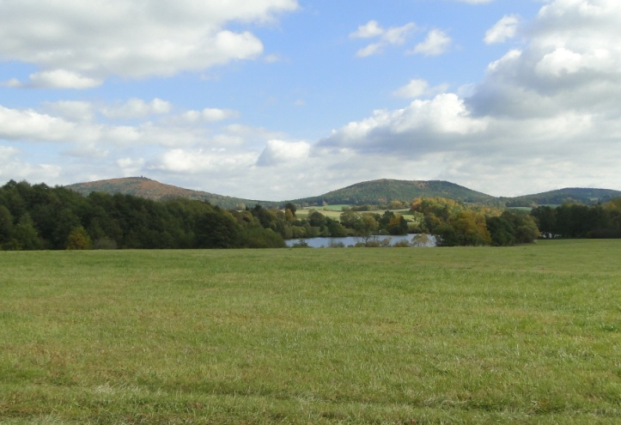
mezi Čapím hnízdem
mezi Blaníkem
a Mastníkem
a Českou Sibiří

Slide 6
Jak to tam vypadá?

Slide 7
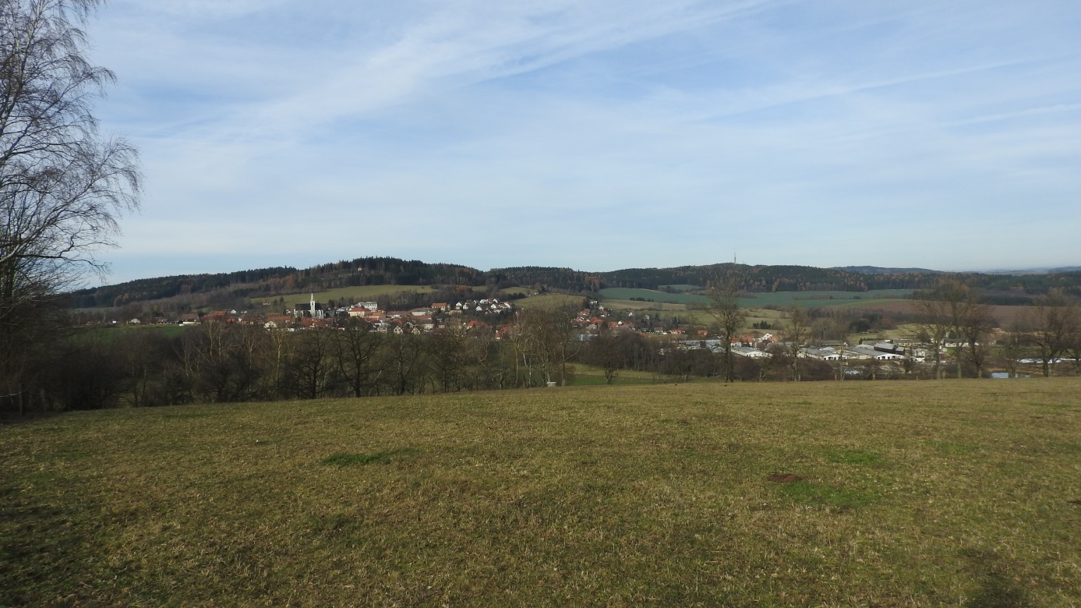
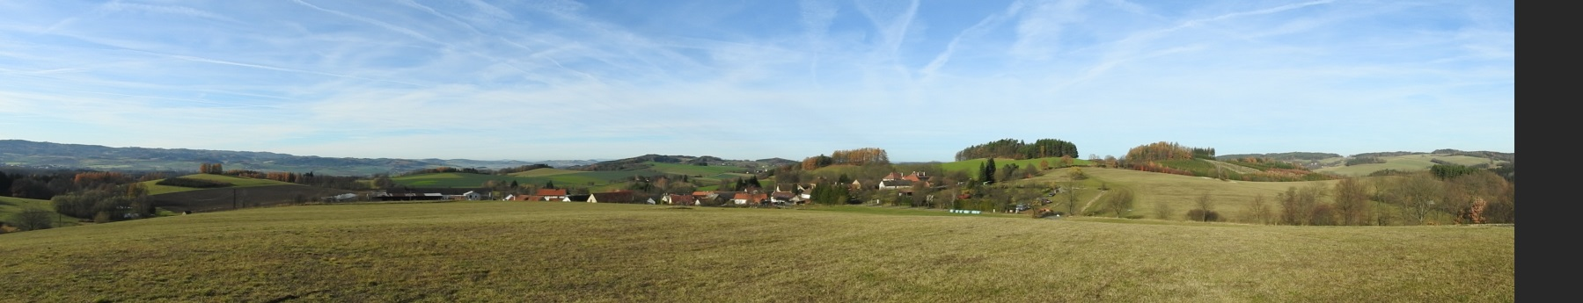
Miličín, elevace Kalvárie a Mezivrata (v pozadí s vysílačem) v pohledu z vrcholu Šibeníku (od jihu)
Krajina v západní části Voticka v pohledu z mírné elevace severně od Heřmaniček; v popředí Velké Heřmanice

Slide 8
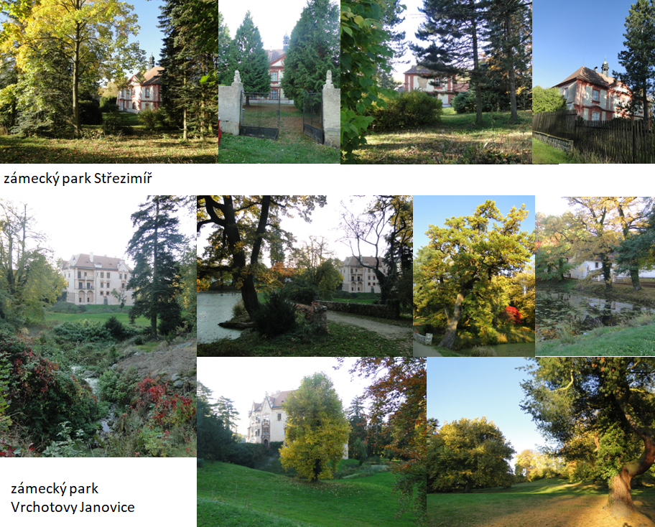

Slide 9
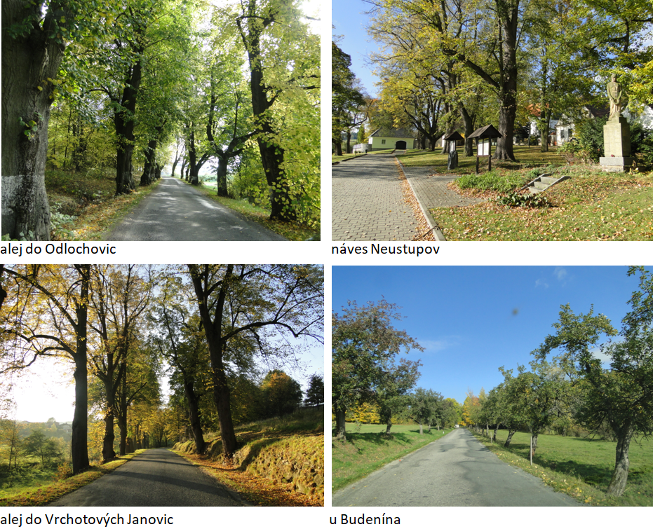

Slide 10
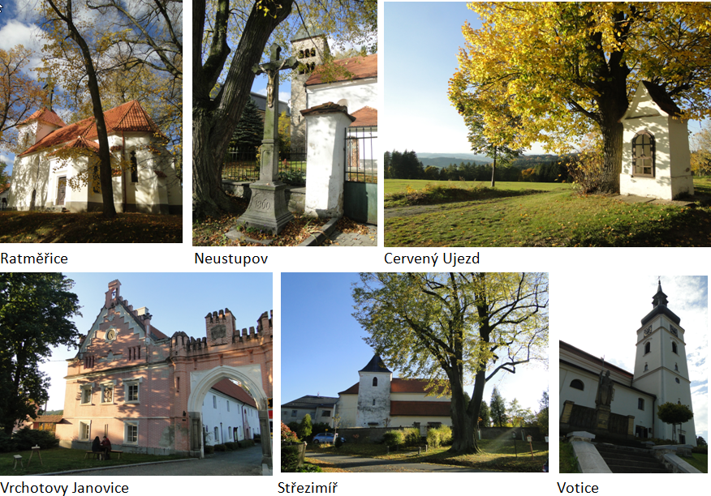

Slide 11
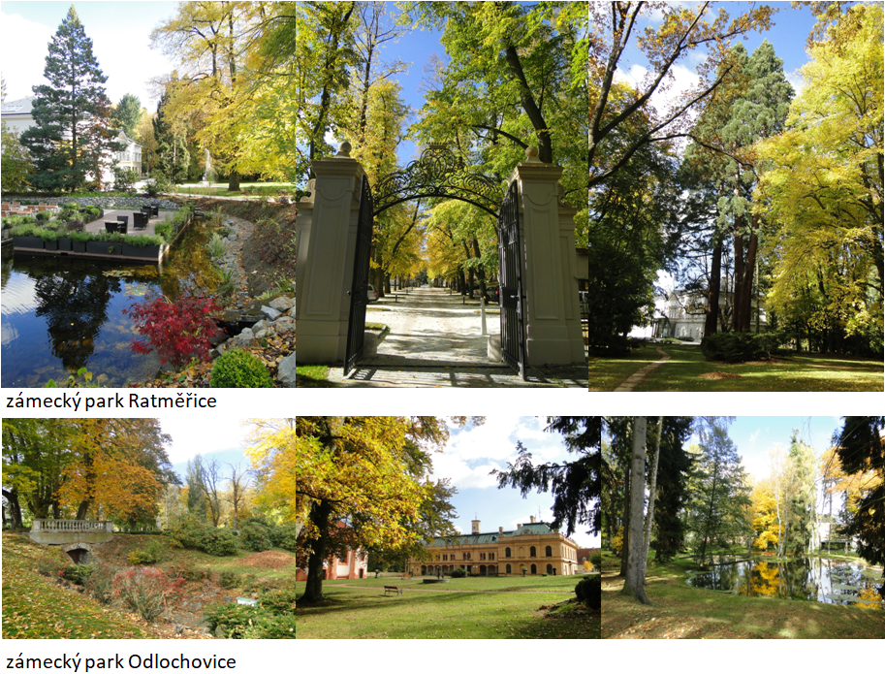

Slide 12
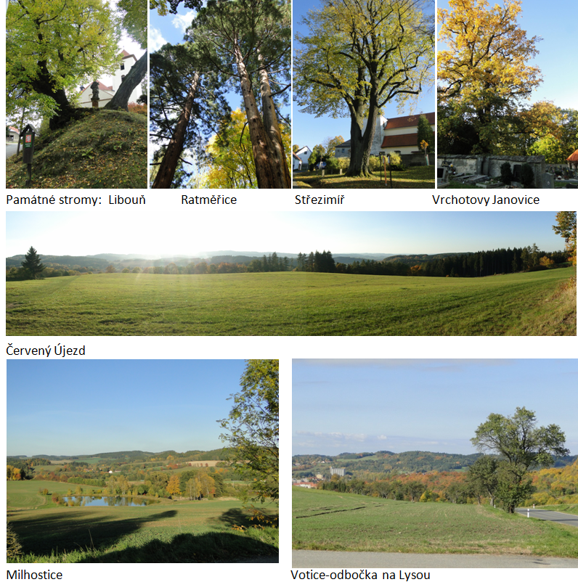

Slide 13
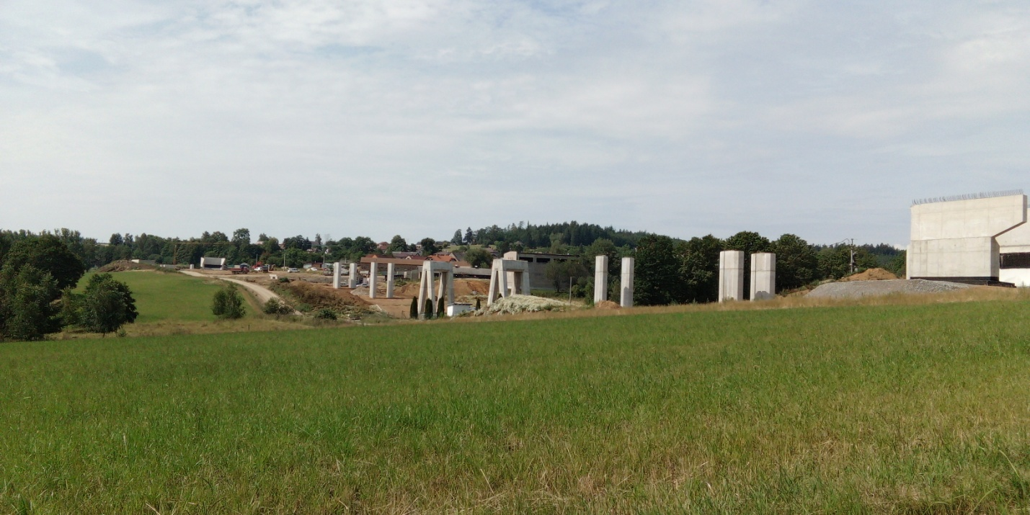
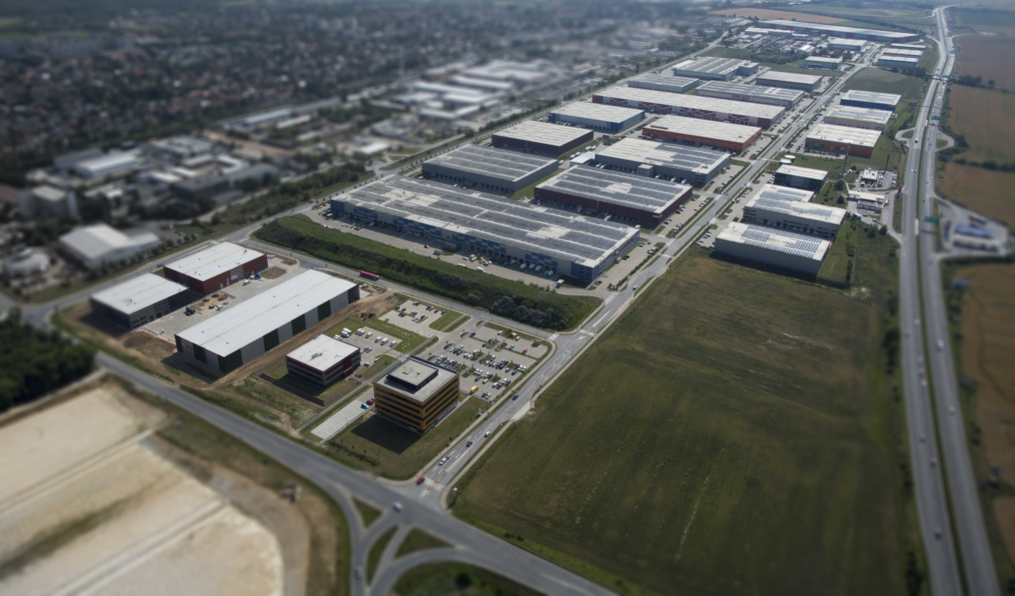
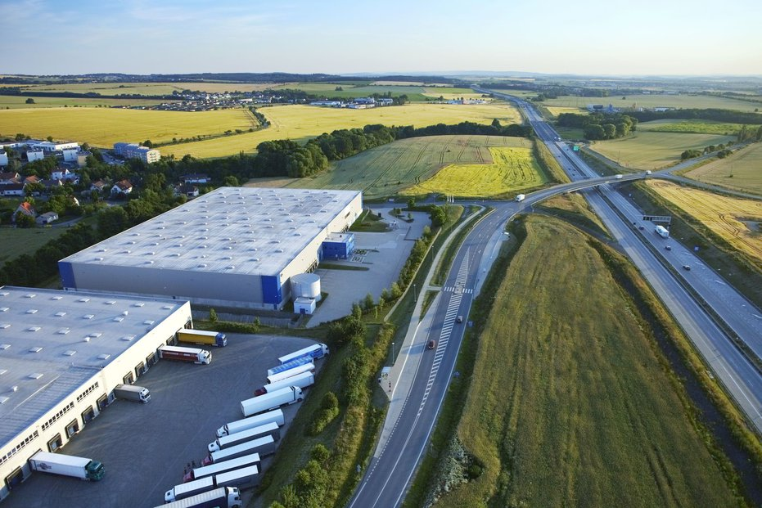
IV. železniční koridor
stavba u Heřmaniček
x
dálnice D3
hrozba ?
x

Slide 14
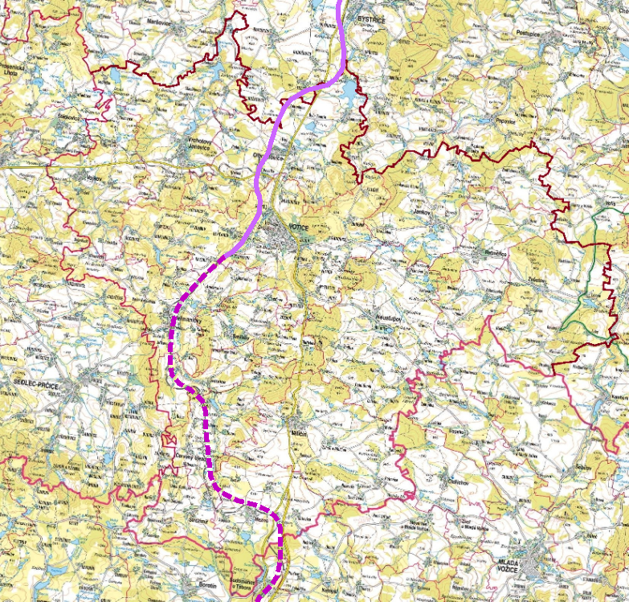
IV. železniční koridor
realizovaná část
IV. železniční koridor
ve stavbě

Slide 15
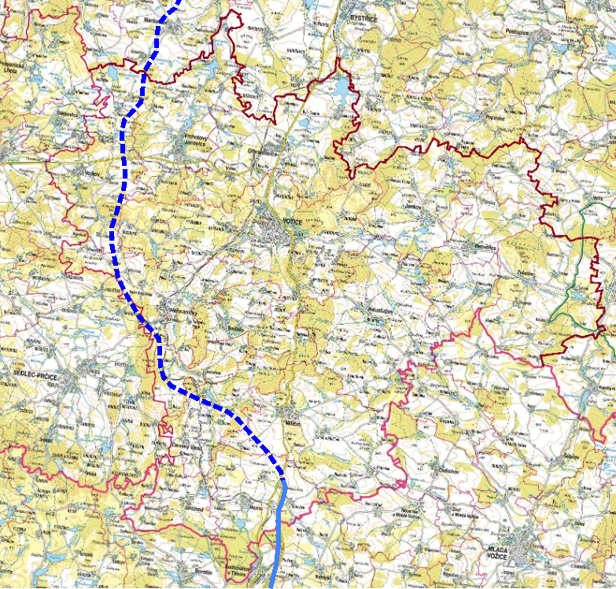
dálnice D3
navržený středočeský úsek
dálnice D3
stav

Slide 16
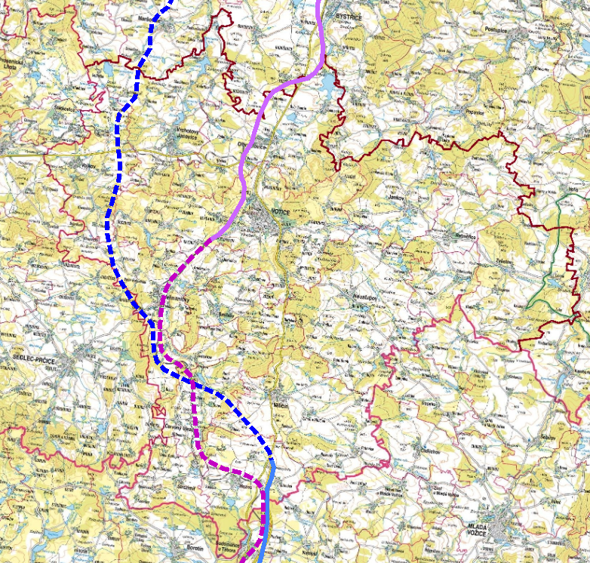

Slide 17

Co bylo přínosné v personální oblasti? pořizovatel
Objednatel: Město Votice, Komenského nám. 700, 259 17 Votice
Jiří Slavík, starosta města
Pořizovatel: Městský úřad Votice, Ing. Hana Pejřilová
= shodný se správním obvodem ORP

Slide 18
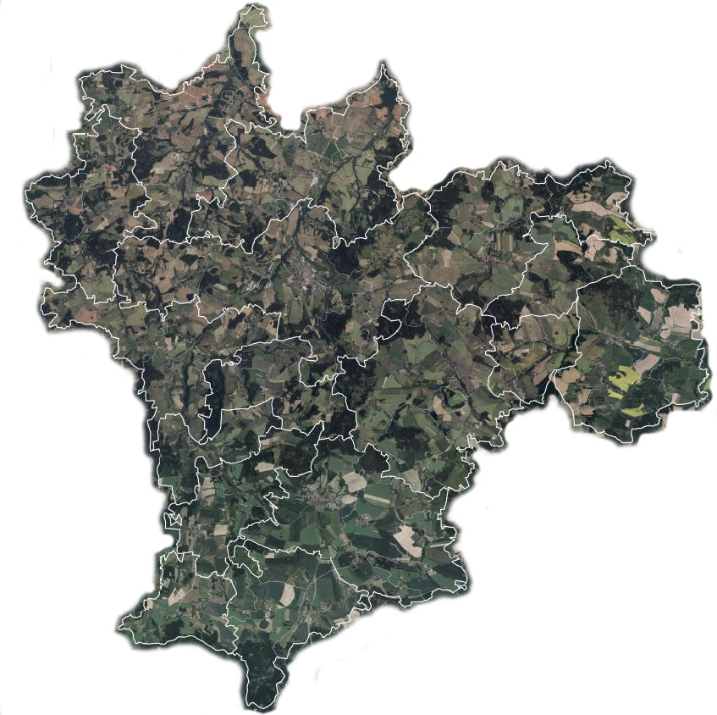

Co bylo přínosné v personální oblasti?
Autorský tým
koordinace:
Ing. Vladimír Mackovič ; Ing. arch. Milan Salaba
horninové prostředí prostorové členění a ráz krajiny
Mgr. Michal Nekl Mgr. Lukáš Klouda
vodní režim území les
Ing. Štěpán Vizina Ing. Květoslava Zelenková
ochrana přírody a krajiny, ÚSES, migrační propustnost pro vyšší savce
Ing. Milena Morávková
zemědělský půdní fond rekreační potenciál krajiny
Ing. Stanislav Mach Ing. Terezie Černochová, Ph.D
vyhodnocení ÚPD obcí z hlediska jejich řešení krajiny
Ing. Františka Nováčková
vyhodnocení ÚPD obcí z hlediska řešení rozvoje osídlení a veřejné infrastruktury
Ing. arch. Milan Salaba; Mgr. Petr Koloušek; Ing. arch. Helena Stejskalová
GIS zpracování
Mgr. David Třešňák; Ing. Františka Nováčková

Slide 19
Jaké úvahy předcházely zpracování studie?
Využitelnost ÚSK ORP Votice v procesu územního plánování chápat jako nezbytnou podmínku obsahu a formy zpracování studie
Studie vyplní mezeru mezi možnostmi řešit krajinu v ZÚR (1:100 000) a v ÚP (1:5 000) tj. doplnění mezery v míře podrobnosti řešení krajiny
K zajištění udržitelného rozvoje převážně harmonické krajiny navrhnout pro úroveň ORP podmínky využití území a jeho případné změny .
Nesuplovat podrobné řešení krajiny na úrovni ÚP, které přísluší dotčené samosprávě a projektantům jejího ÚP
Umožnit operativní využívání zpracovaných informací a doporučením (zvolena forma Karet obcí a rozčleněním Hlavní mapy na 15 částí dle obcí)

Slide 20
Jaká specifika má návrh studie?
Řešení návrhové části má dvě úrovně:
Jevy na úrovni obce prezentované v
  Kartách obcí a
  Výkresech obcí
Stanovuje přístupy ke krajině na úrovni ORP pro
  Udržitelný rozvoj krajiny na úrovni ORP
  Rozčlenění krajiny ORP na krajinné prostory a okrsky
    Individuální členění krajiny ORP na krajinné prostory - KP (410 – 4 315 ha)
    Typologické členění území krajinného prostoru na krajinné okrsky - KO (14 – 653 ha).

Slide 21
Doporučení vztažená ke každému typu krajinných okrsků Příklad pro KO P:
  Krajinné okrsky přírodní
    v okrsku nepřipouštět nové investiční aktivity, opatření a činnosti, které by v nadmístním rozsahu negativně ovlivnily:
      stávající přírodní podmínky,
      zhoršily vodní režim území;
      znehodnocovaly či zcela zlikvidovaly stávající přírodní a přírodě blízké biotopy či stanoviště;
      výrazněji snižovaly biodiversitu okrsku
    v okrsku dále nepřipouštět:
      investiční záměry, nové aktivity a činnosti, které výrazněji přesahují potřeby přirozeného rozvoje osídlení ORP
      nové aktivity a činnosti, které by přispěly k výraznějšímu snížení míry jeho ekologické stability
      plošnou výstavbu větrných ani fotovoltaických elektráren
      výstavbu golfových areálů
      převod trvalých travních porostů na ornou půdu
      scelování pozemků orné půdy
      výrazné zvyšování podílu zastavěných a zpevněných ploch
    v okrsku podporovat a upřednostňovat přírodní procesy jako jsou sukcese, renaturace;
    při vegetačních úpravách v krajině využívat převážně původní (autochtonní) dřeviny. Použití vyššího podílu nepůvodních dřevin odůvodnit (například pozměněnými přírodními podmínkami u izolační vegetace dopravních staveb)
    v okrsku řešit prostupnost krajiny s ohledem na potřebu ochrany jeho přírodních hodnot
    segmentaci okrsku připustit jen na základě odůvodněného veřejného zájmu s podmínkou realizace nezbytných kompenzačních opatření
    územně ochránit úseky vodních toků, které mají přirozené koryto (přírodní vodní tok dobře komunikuje s okolím, je hydraulicky členitý, má bohatou nabídku stanovišť, umožňuje migraci vodních živočichů, má přirozený průtokový režim, má přirozený splaveninový režim, přirozeně se vyvíjí, mají tlumivý povodňový efekt, poskytuje dobré podmínky pro přežívání bioty za sucha)
    využívat vhodné biotopy v okrsku pro vymezování mokřadů (viz Metodika vymezování krajinného prvku „mokřad“ v příloze „Oborové podklady“) a zajistit jejich územní ochranu

Slide 22
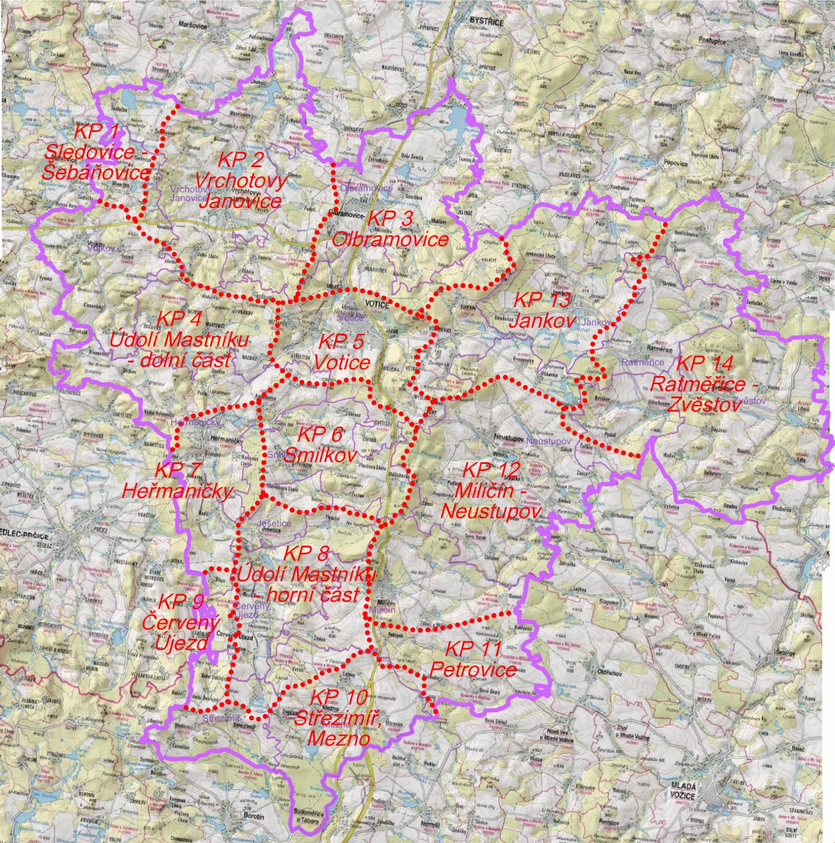
Krajinné prostory
= základní prostorové členění území
  Vymezení z hledisek:
  morfologie (ohraničení pohledovými bariérami)
  krajinného rázu (hlavní znaky krajinného rázu formující jejich krajinný obraz)

Slide 23
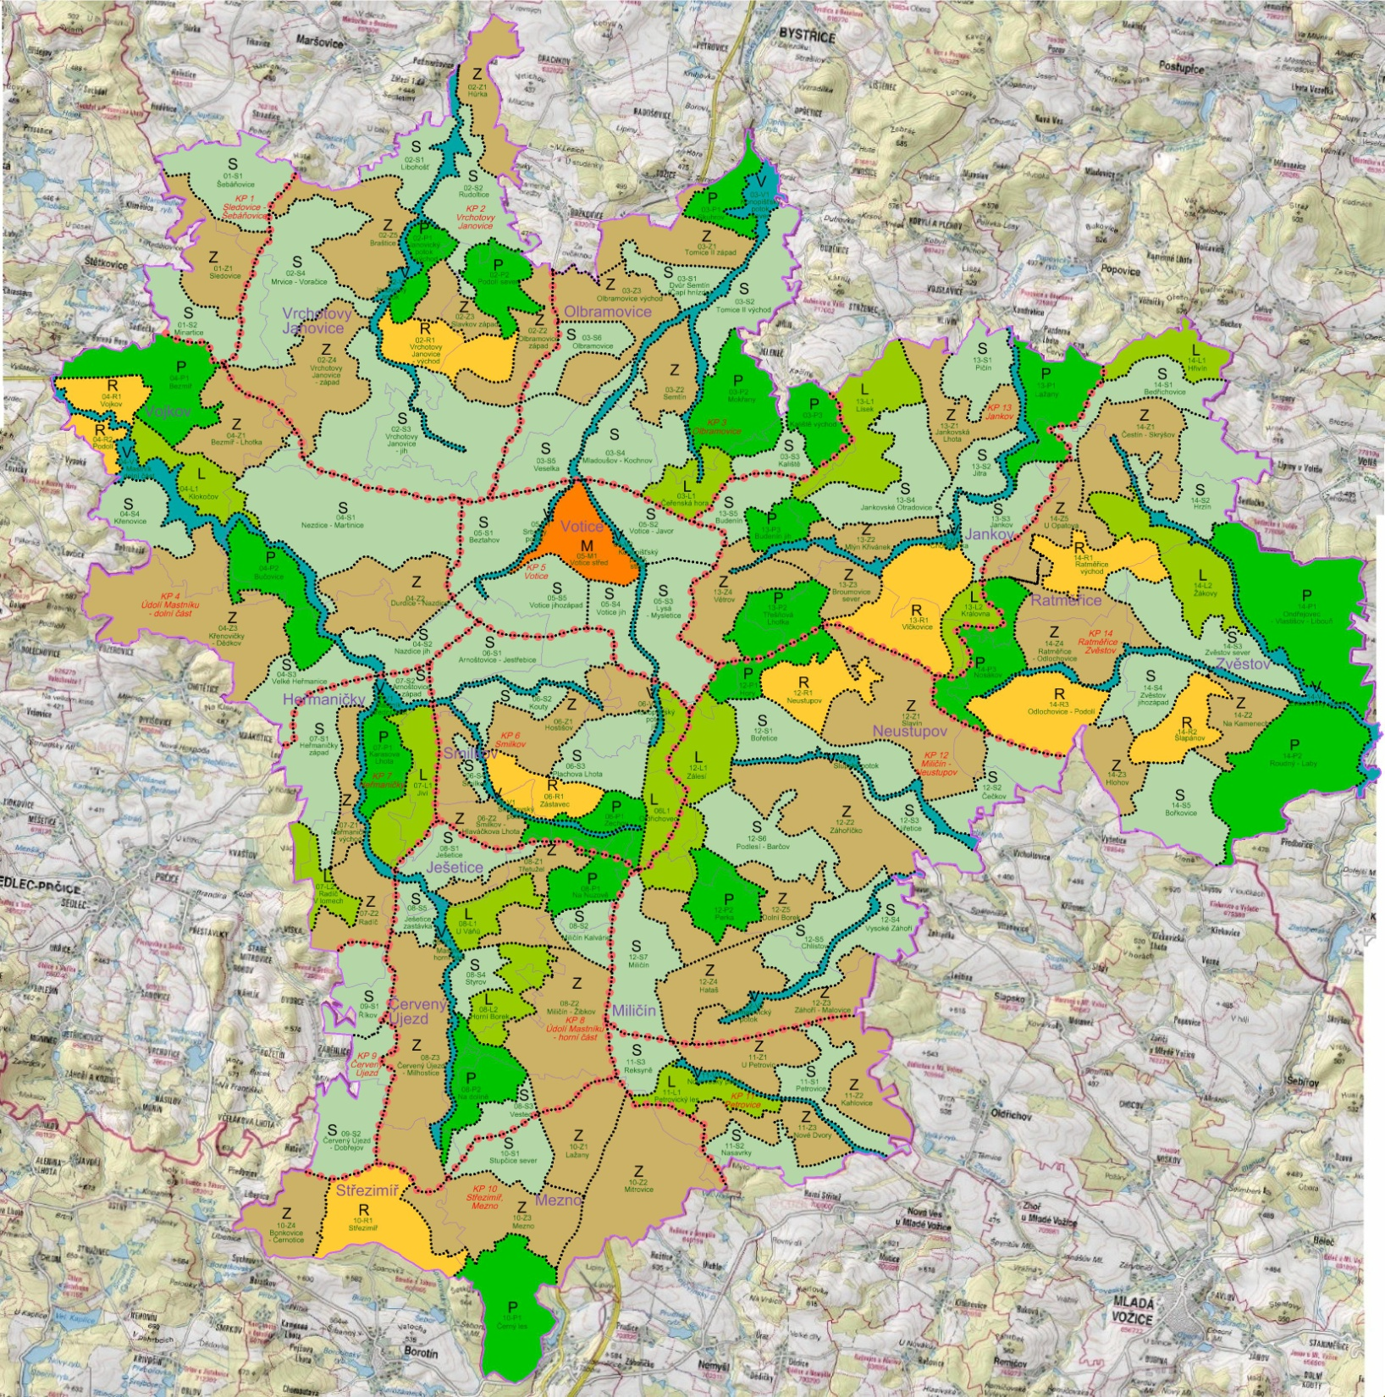
Krajinné okrsky
KRAJINNÉ OKRSKY zajišťují územní podmínky pro:
Přírodní pilíř
Hospodářský pilíř
Společenský pilíř
KO vodohospodářský (V)
KO přírodní (P)
KO lesní (L)
KO zemědělský (Z)
KO městský (M)
KO rekreace (R)
KO smíšený (S)

Slide 24
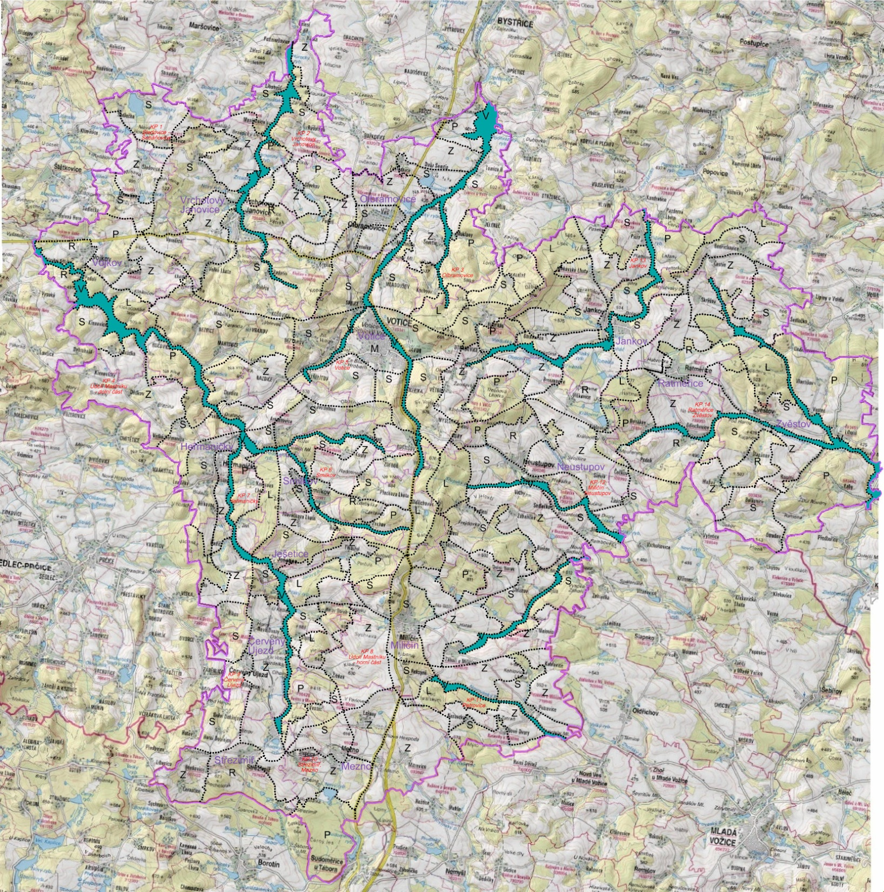
Krajinné okrsky
I. Přírodní pilíř
KO vodohospodářský (V)

Slide 25
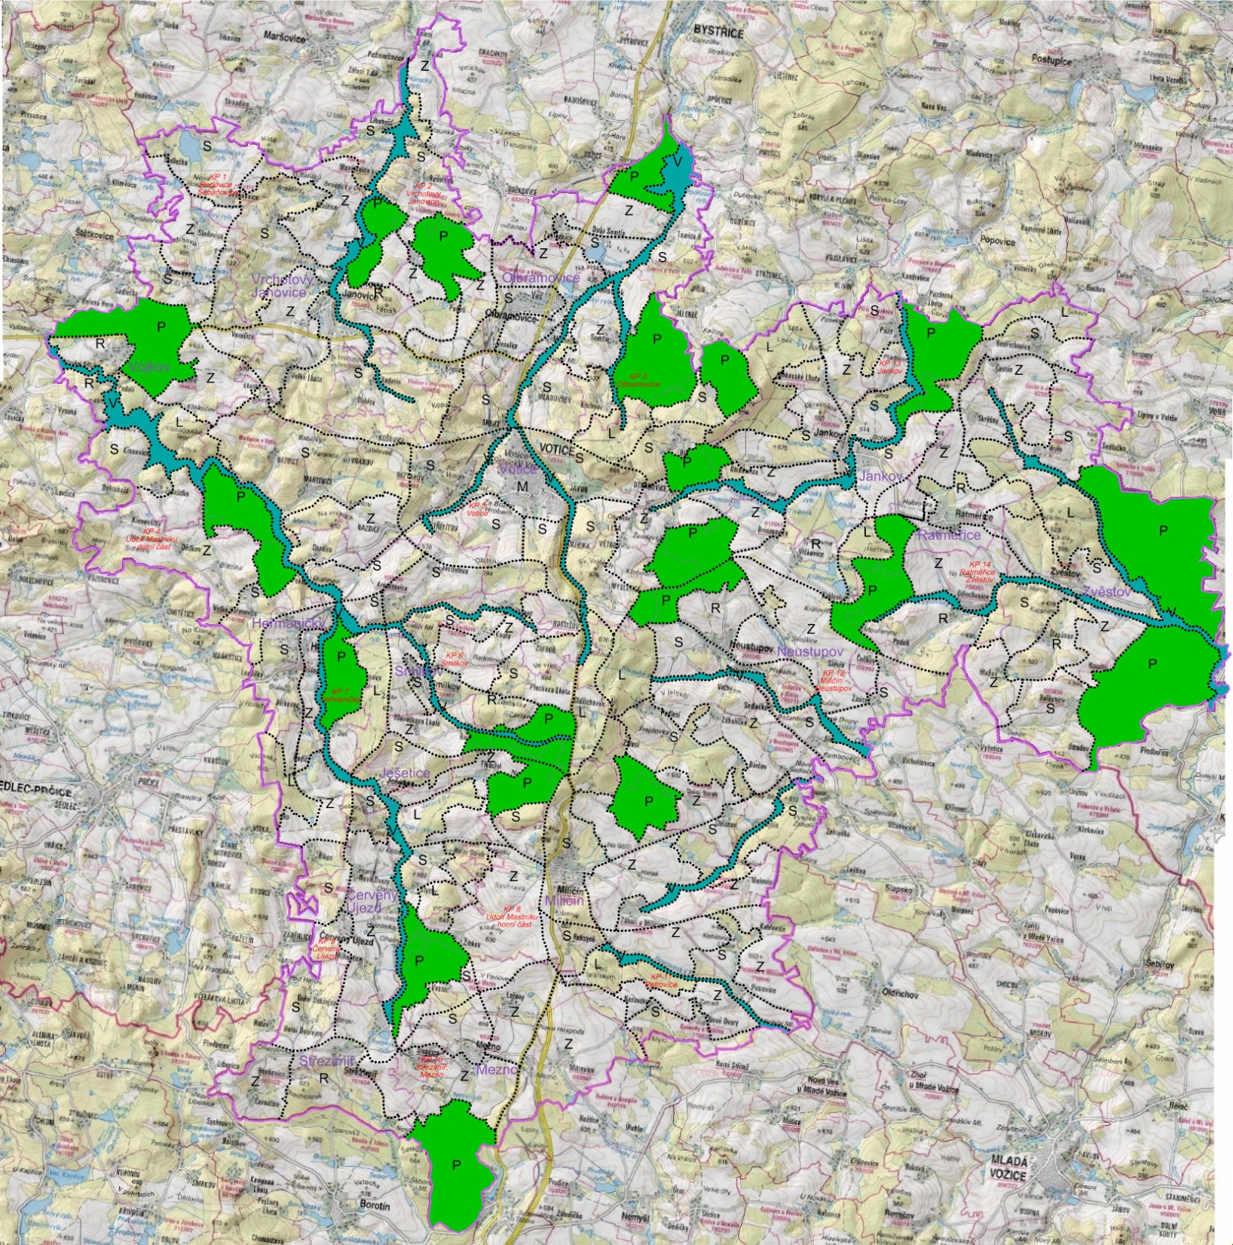
Krajinné okrsky
I. Přírodní pilíř
KO vodohospodářský (V)
KO přírodní (P)

Slide 26
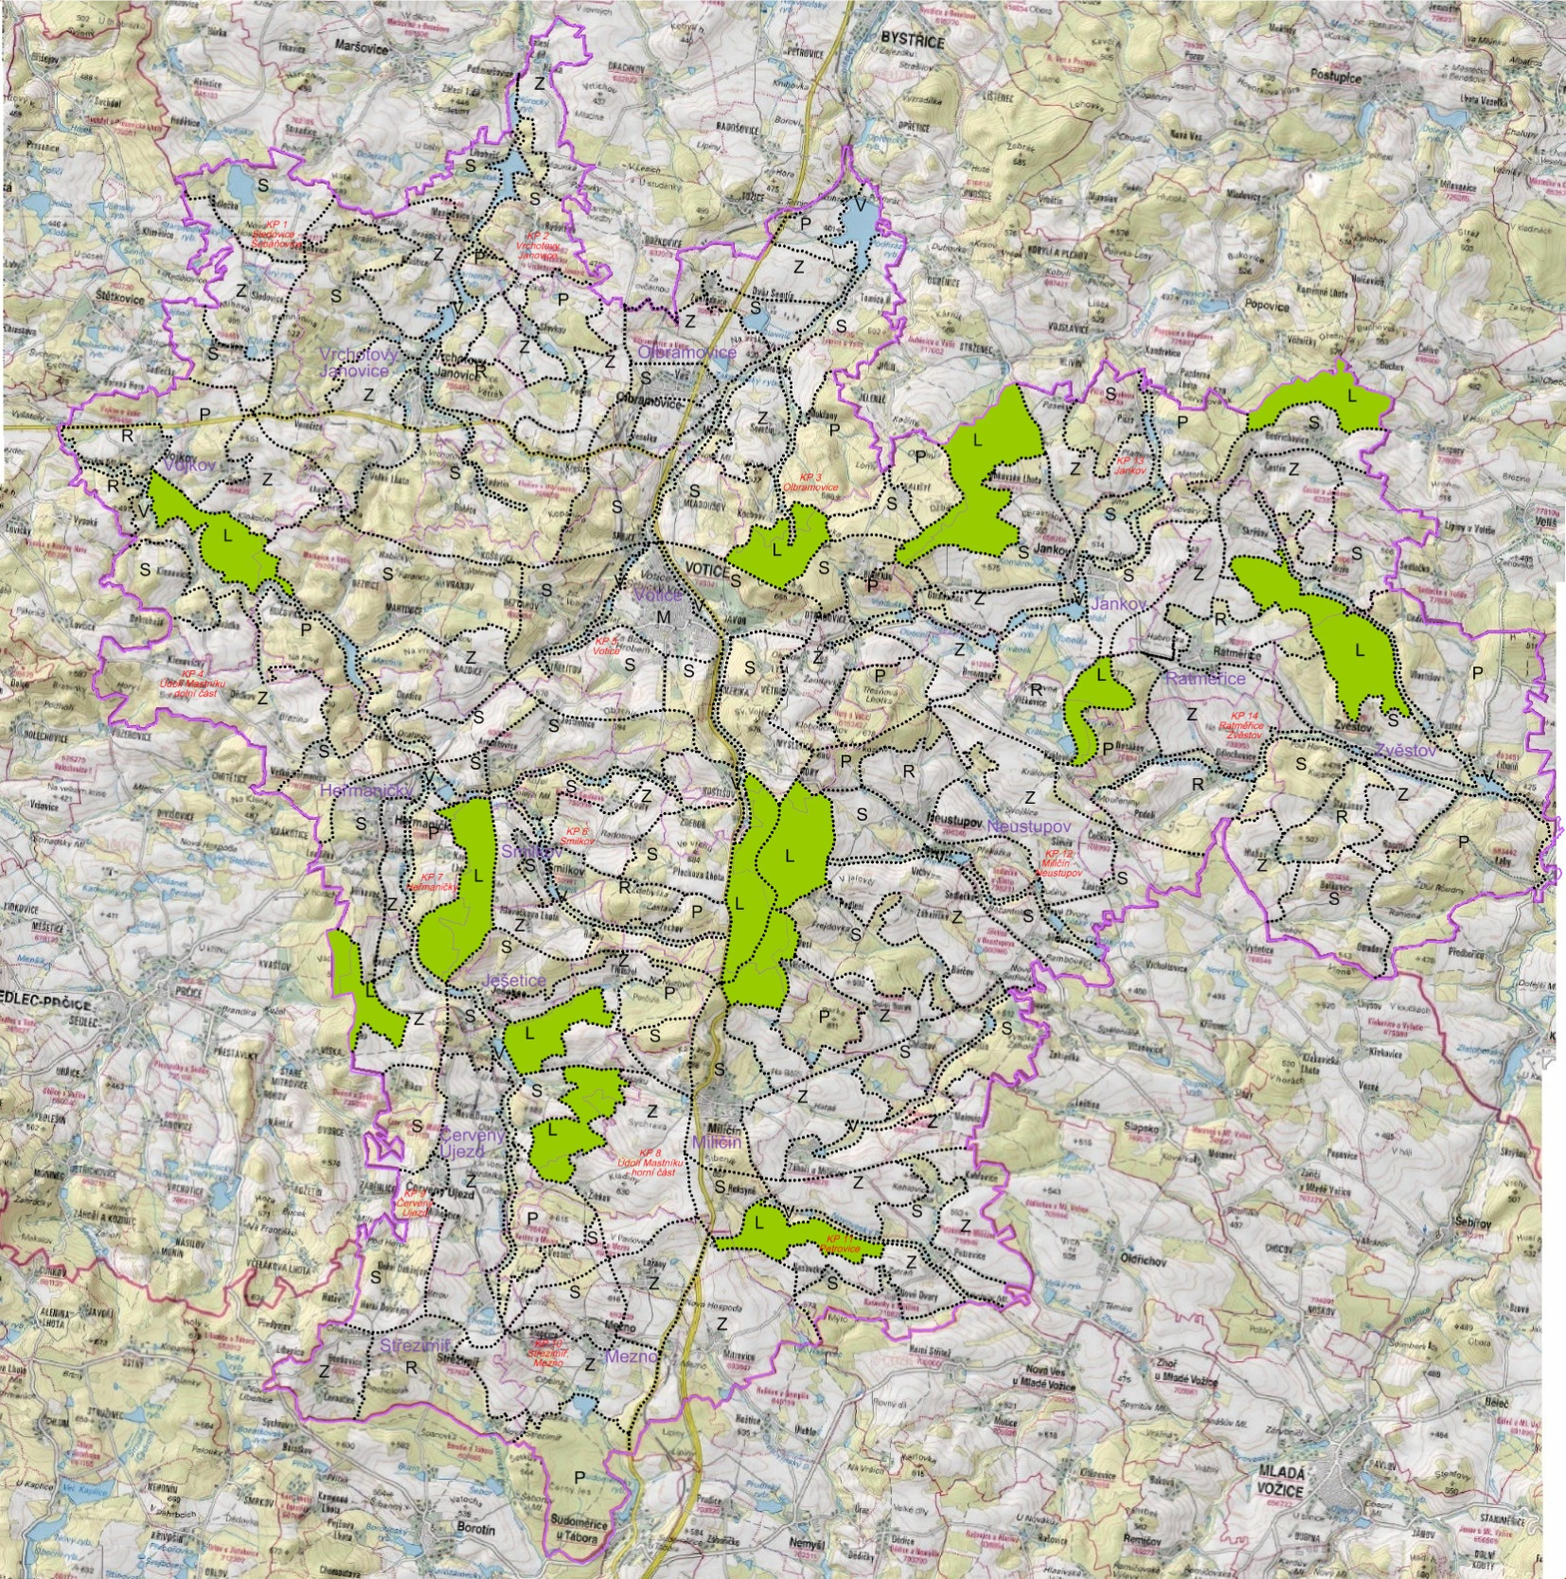
Krajinné okrsky
II. Hospodářský pilíř
KO lesní (L)

Slide 27
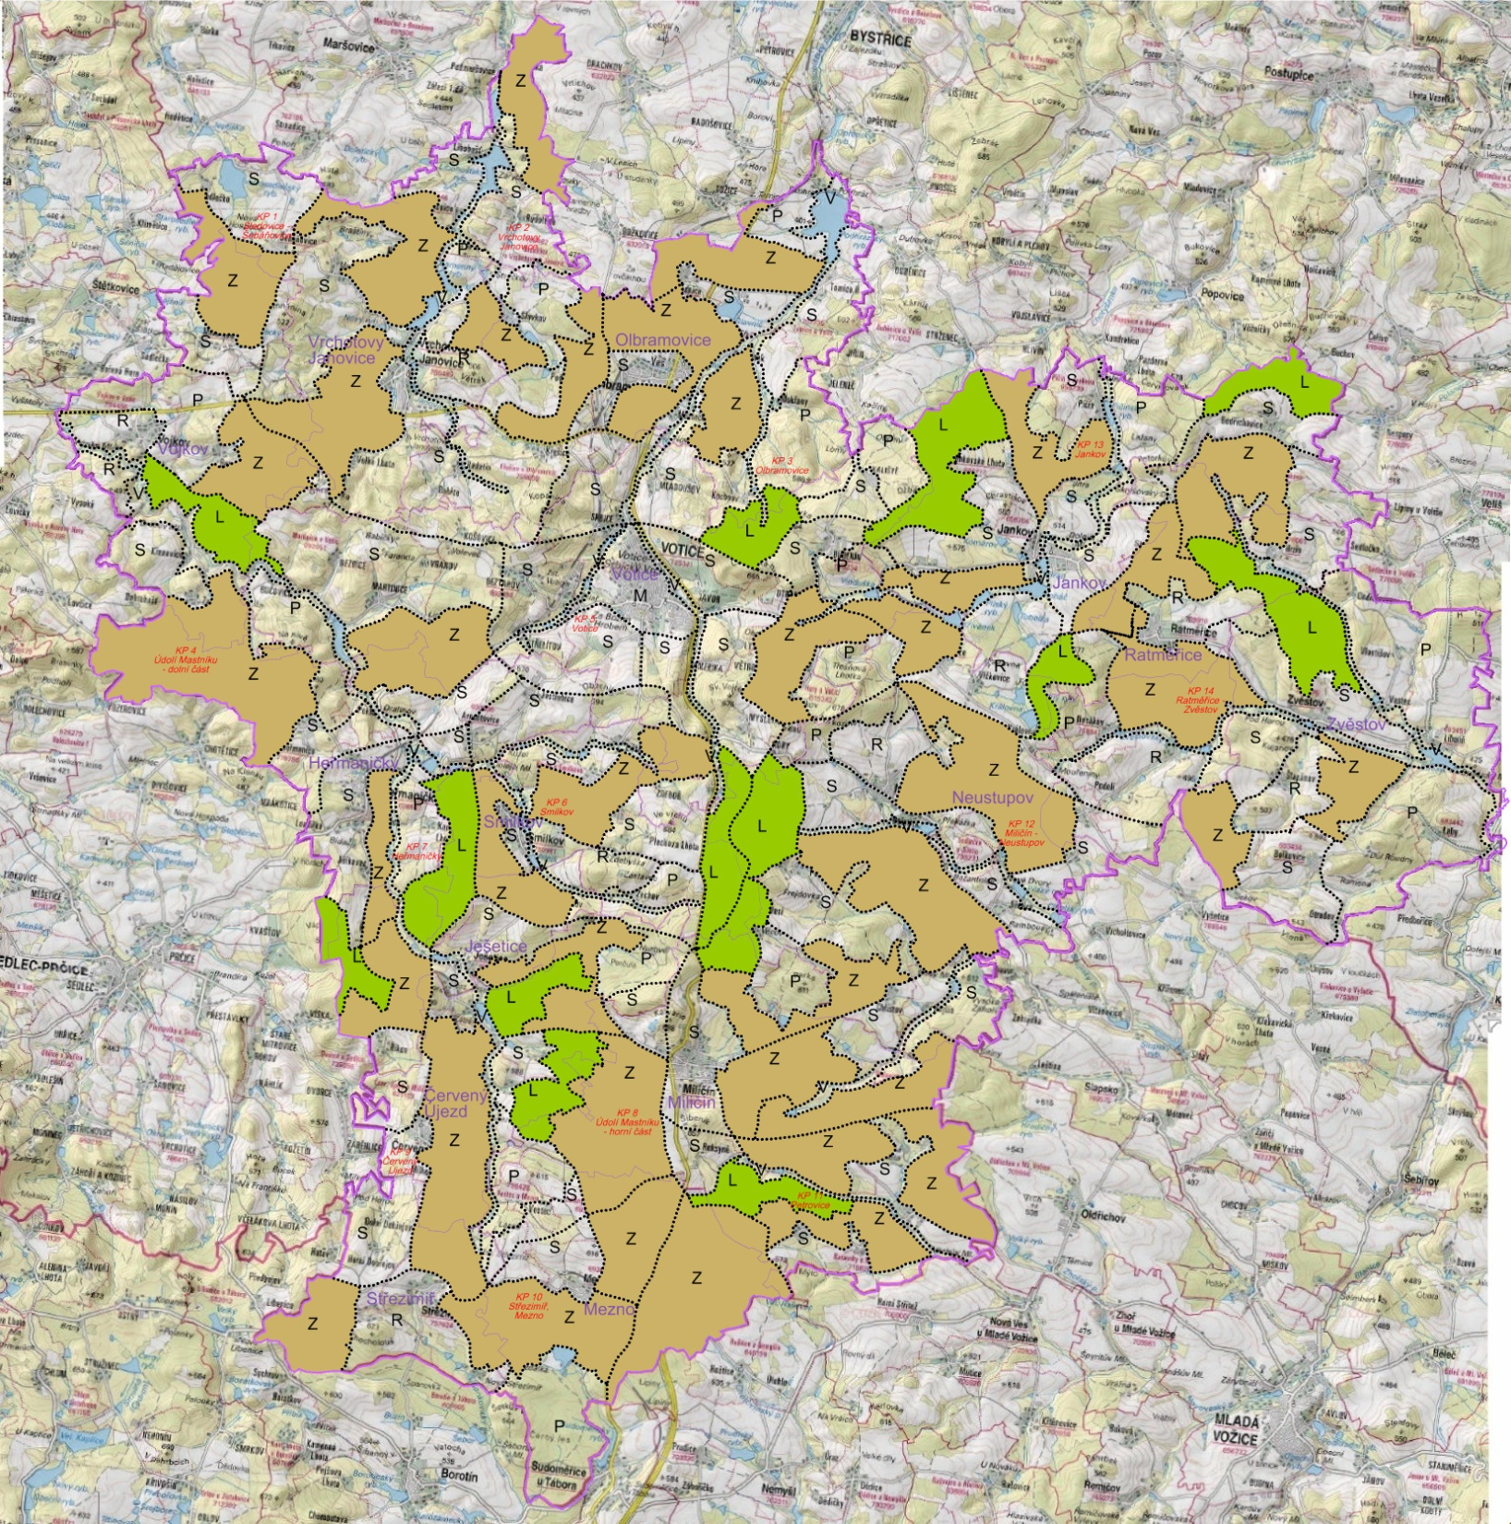
Krajinné okrsky
II. Hospodářský pilíř
KO lesní (L)
KO zemědělský (Z)

Slide 28
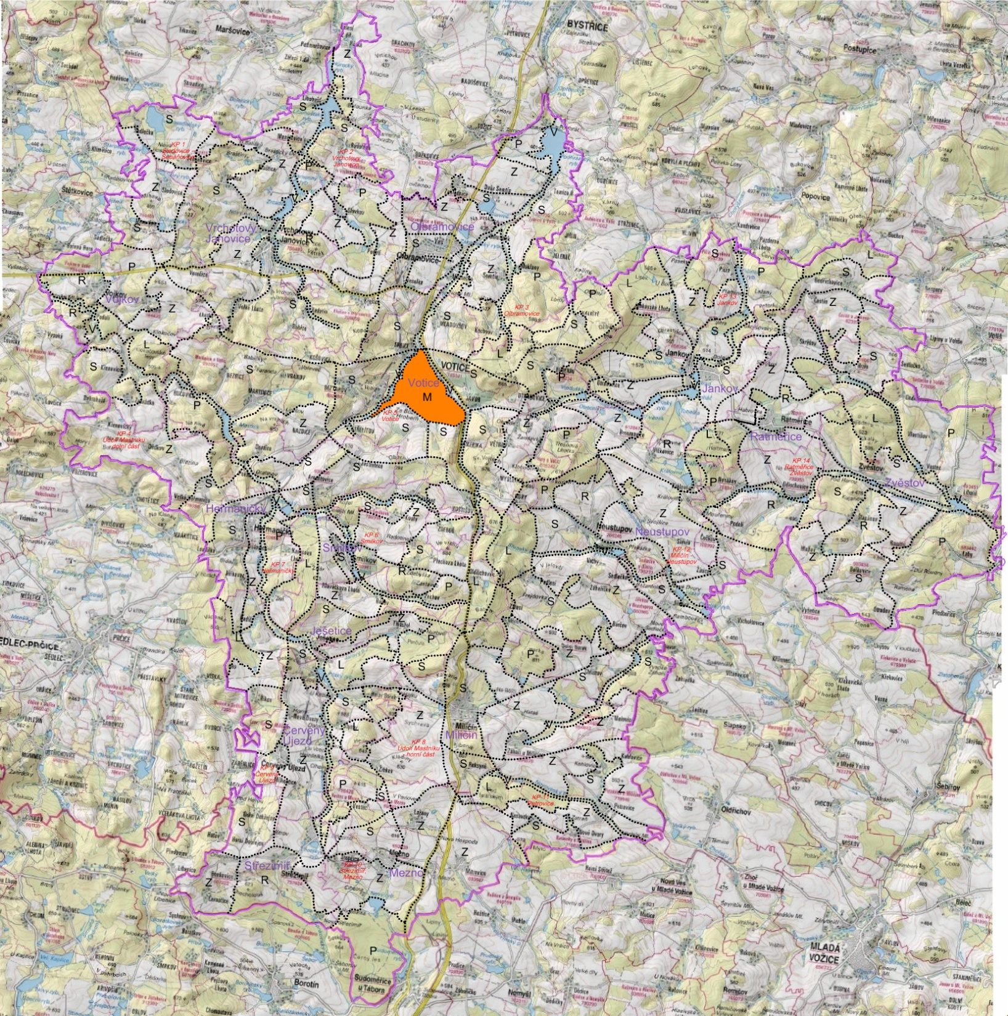
Krajinné okrsky
III. Společenský pilíř
KO městský (M)

Slide 29
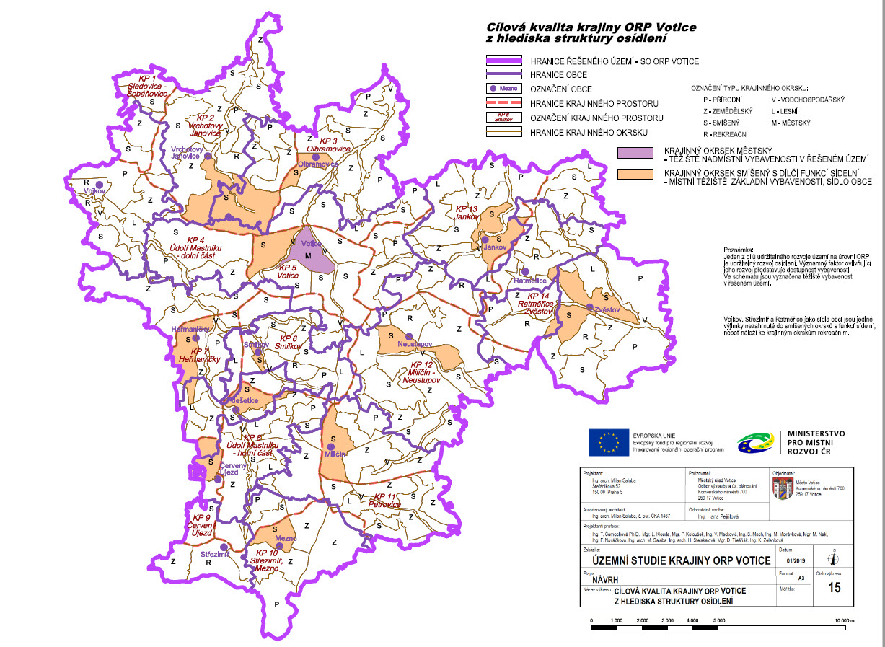

Slide 30
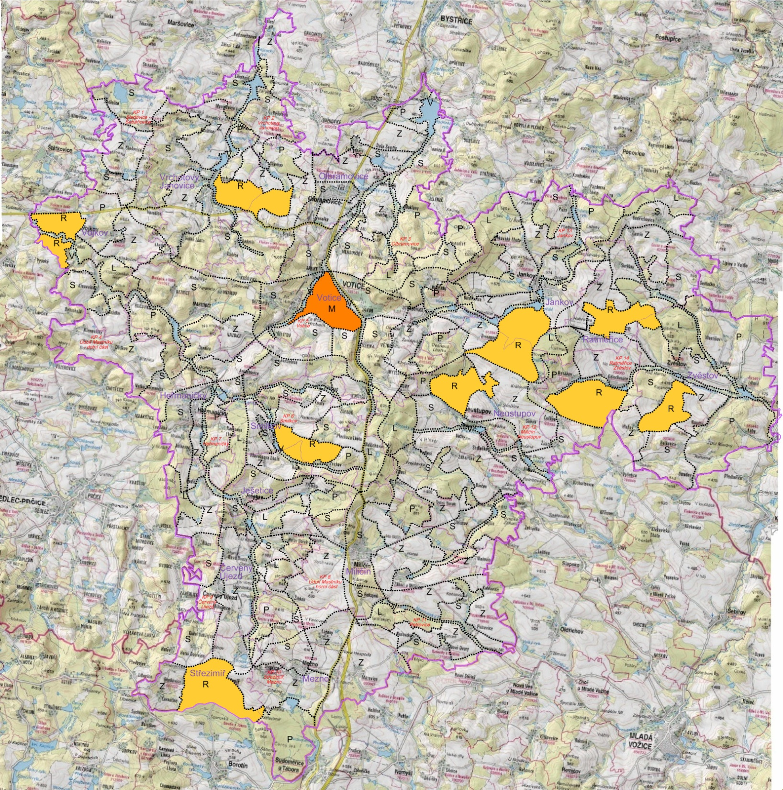
Krajinné okrsky
III. Společenský pilíř
KO městský M)
KO rekreace (R)

Slide 31
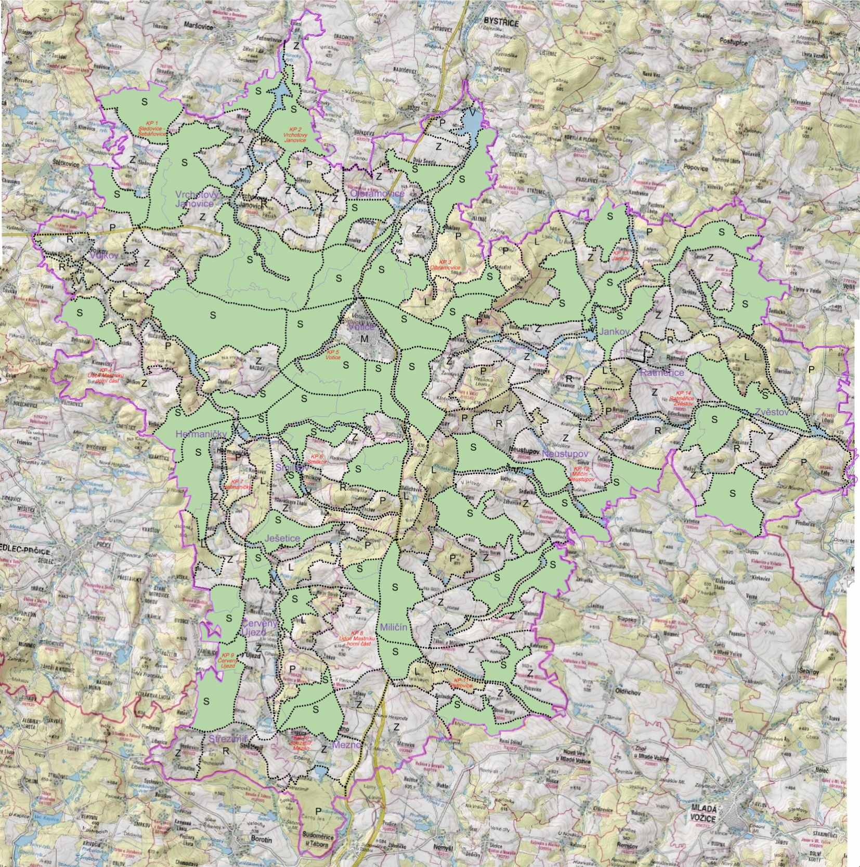
Krajinné okrsky
Pilíře I. – III.
KO smíšený (S)
(spektrum dílčích funkcí)

Slide 32
Krajinné okrsky
Identifikace KO (kód, název)
KO nesou charakteristiky KP
KO vodohospodářský (V)
KO přírodní (P)
KO lesní (L)
KO zemědělský (Z)
KO městský (M)
KO rekreace (R)
KO smíšený (S)

Slide 33
Jak jsou využity krajinné okrsky - KO?
KO jako nástroj převodu cílové vize krajiny ORP do koncepce uspořádání krajiny obce - nástroj pro průmět udržitelného rozvoje do území ORP
KO jako iniciační podnět (např. KO rekreační – iniciace využití historických hodnot pro komponovanou úpravu krajiny)

Slide 34
Implementace krajinných okrsků do řešení koncepce uspořádání krajiny v územním plánu
Pro každý typ okrsku:
Zařazení do ploch RZV:
hlavní aplikace v územním plánu
přípustné využití v územním plánu
nedoporučené návrhy v územním plánu
KO vodohospodářský (V)
KO přírodní (P)
KO lesní (L)
KO zemědělský (Z)
KO městský (M)
KO rekreace (R)
KO smíšený (S)

Slide 35
Implementace krajinných okrsků do řešení koncepce uspořádání krajiny v územním plánu
typ okrsku | hlavní aplikace v územním plánu | přípustné využití v územním plánu | nedoporučené návrhy v územním plánu
KO P_ přírodní | plochy přírodní (P), zejména na lokalitách se zvláštní ochranou; plochy pro biocentra ÚSES; zvýšené přírodní hodnoty a hodnotné biotopy | plochy V, L případně SNÚ p,v,l,z (smíš. nezast. území) | plochy pro stavby a opatření s nadmístním vlivem, která nesouvisí s ochranou krajiny; výraznější změny vodního režimu; opatření výrazně snižující biodiversitu v KO P
KO V_ vodohospodářský | plochy vodohospodářské (V), zejména na lokalitách se zvýšeným významem pro vodní režim území | plochy P, L případně SNÚ p,v,l,z | plochy pro stavby a opatření nesouvisející s ochranou vodního režimu; terénní úpravy negativně ovlivňující vodní režim území, retenci území
KO Z_ zemědělský | plochy zemědělské (Z), zejména v segmentech okrsku s nadprůměrnými přírodními podmínkami pro intenzivní formy zemědělské prvovýroby | plochy P, L, V případně SNÚ p,v,l,z | plochy pro stavby a opatření nesouvisející se zemědělskou prvovýrobou; stavby ve veřejném zájmu podmínit nezbytnými kompenzačními opatřeními
KO L_ lesní | plochy lesní (L) zejména na lesních porostech, u kterých nepřevažují mimoprodukční funkce | plochy P, V, Z, případně SNÚ p,v,l,z | plochy pro stavby a opatření nesouvisející s lesním hospodařením; stavby ve veřejném zájmu podmínit nezbytnými kompenzačními opatřeními
KO R_ rekreační | plochy R (např. veřejných tábořišť, přírodních koupališť, rekreačních luk) případně plochy smíšené nezastavěného území (SNÚ) s indexem r | plochy NSÚ s indexy r,p,v,l,z případně plochy P, L, V, Z | plochy pro stavby a opatření, které by výrazně snížily či zcela znehodnotily potenciál okrsku pro tvorbu komponované krajiny s vazbou na historické dědictví
KO S_ smíšený | plochy smíšené nezastavěného území (SNÚ) v těch částech okrsku, kde ani na úrovni obce nelze stanovit jedno dominující využití | plochy P, L, Z, V, R | plochy pro stavby a opatření, které by výrazně snížily či zcela znemožnily koexistenci dílčích funkcí území uvedených v indexu KO S
KO M_ městský | plochy zastavěného území a plochy zastavitelné | plochy P, L, V, Z případně SNÚ p,v,l,z | plochy pro stavby a opatření, které by výrazně snížily či zcela znemožnily funkce systému sídelní zeleně

Slide 36
Karty obcí
Karty 15 obcí, ve kterých je hodnocena krajina v jejich správním obvodu
Obsah Karty se člení na tematické oblasti
  Vodní režim krajiny, odtokové poměry
  Příroda
  Půda
  Les
  Horninové prostředí
  Krajinný ráz
  Rekreace
  Osídlení

Slide 37
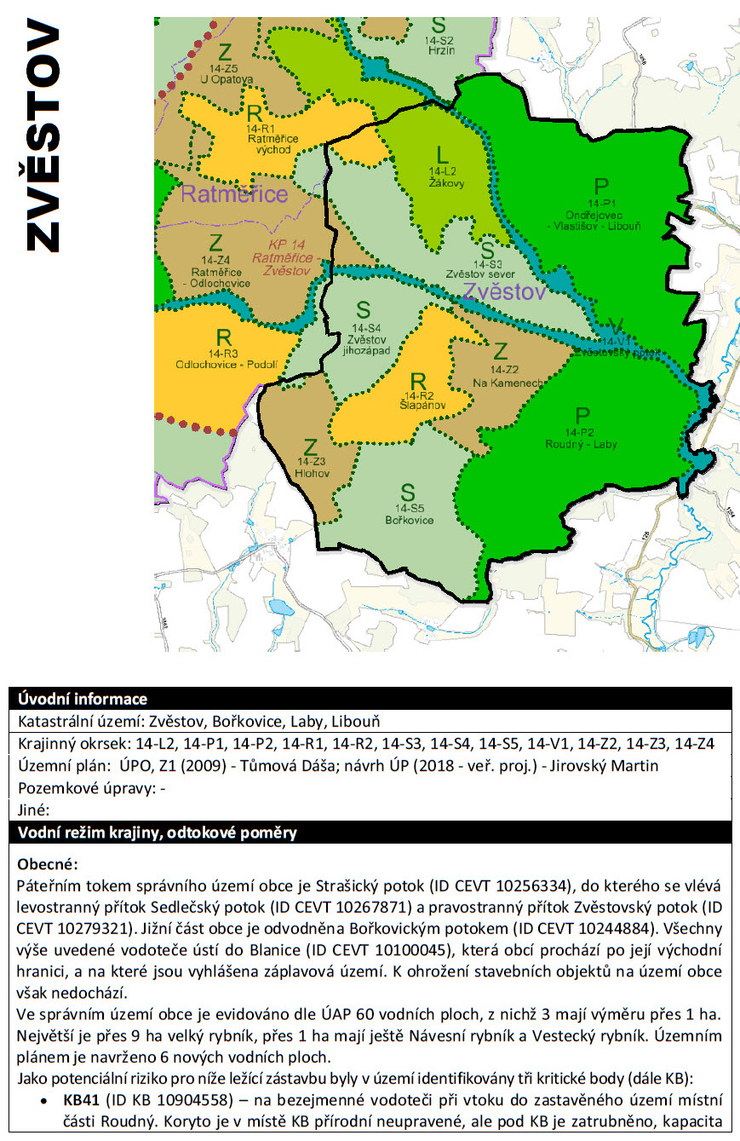
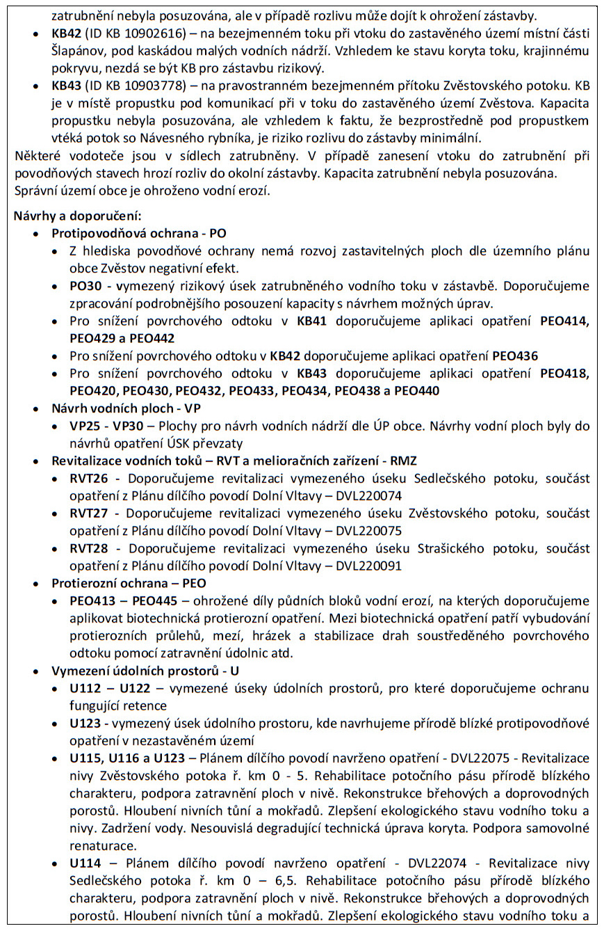
Ukázka karty obce (Zvěstov)

Slide 38
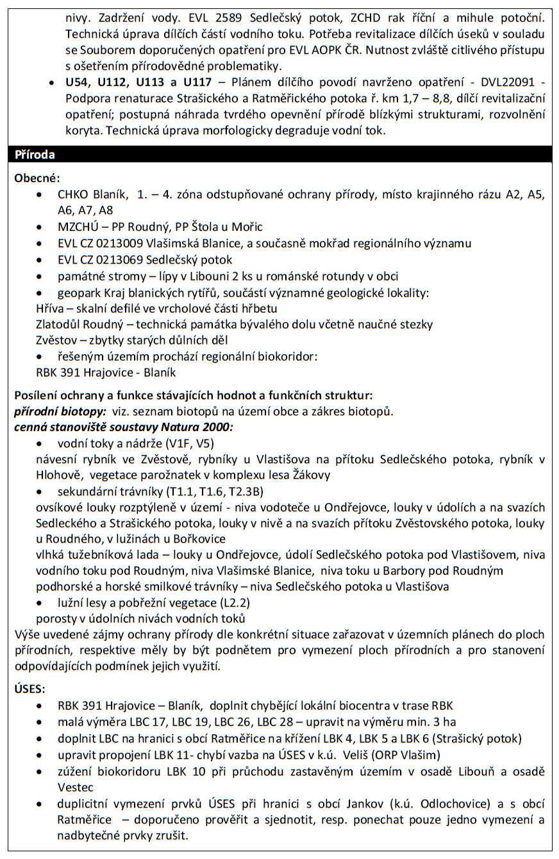
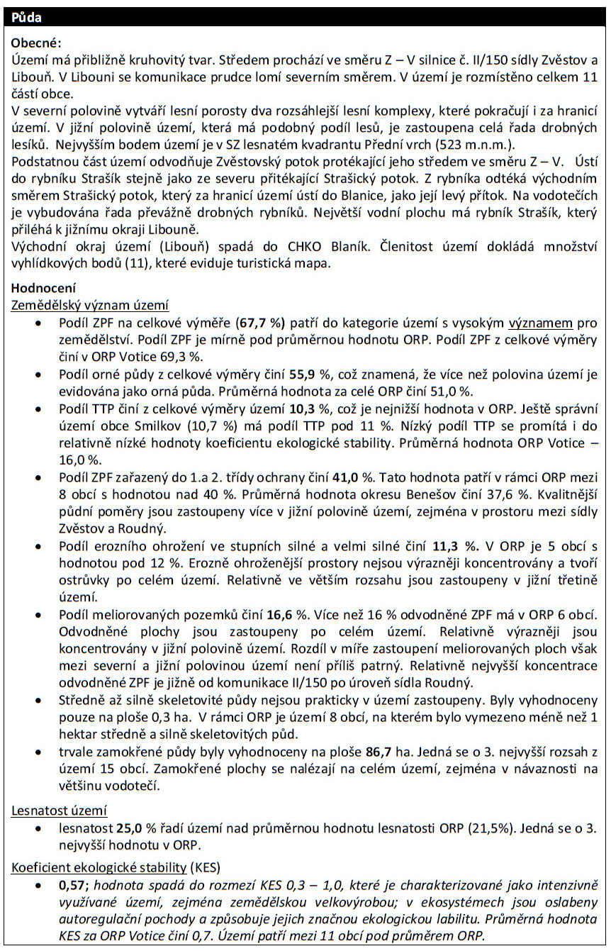
Ukázka karty obce (Zvěstov)

Slide 39
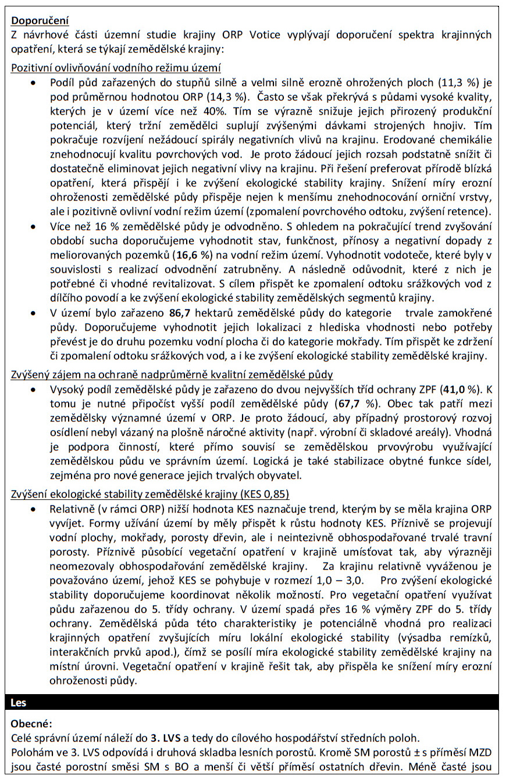
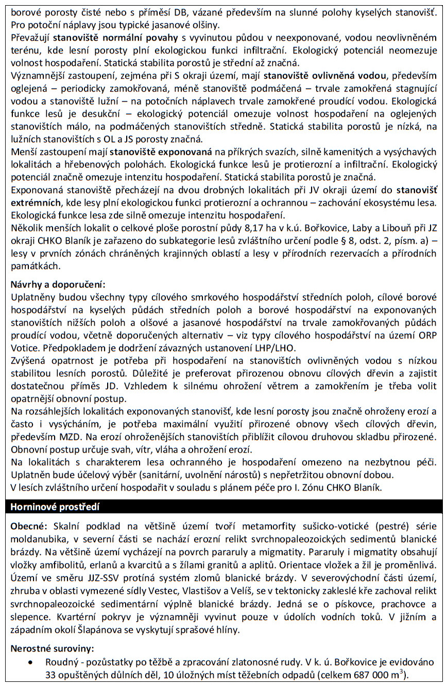
Ukázka karty obce (Zvěstov)

Slide 40
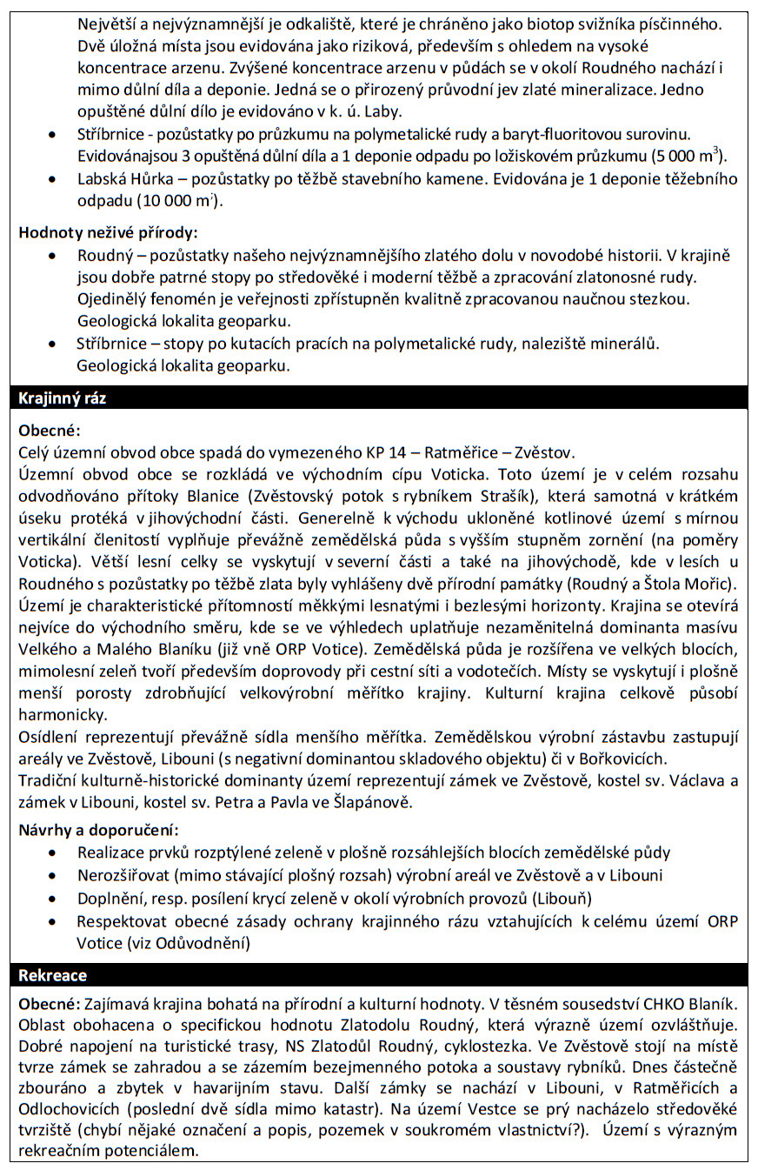
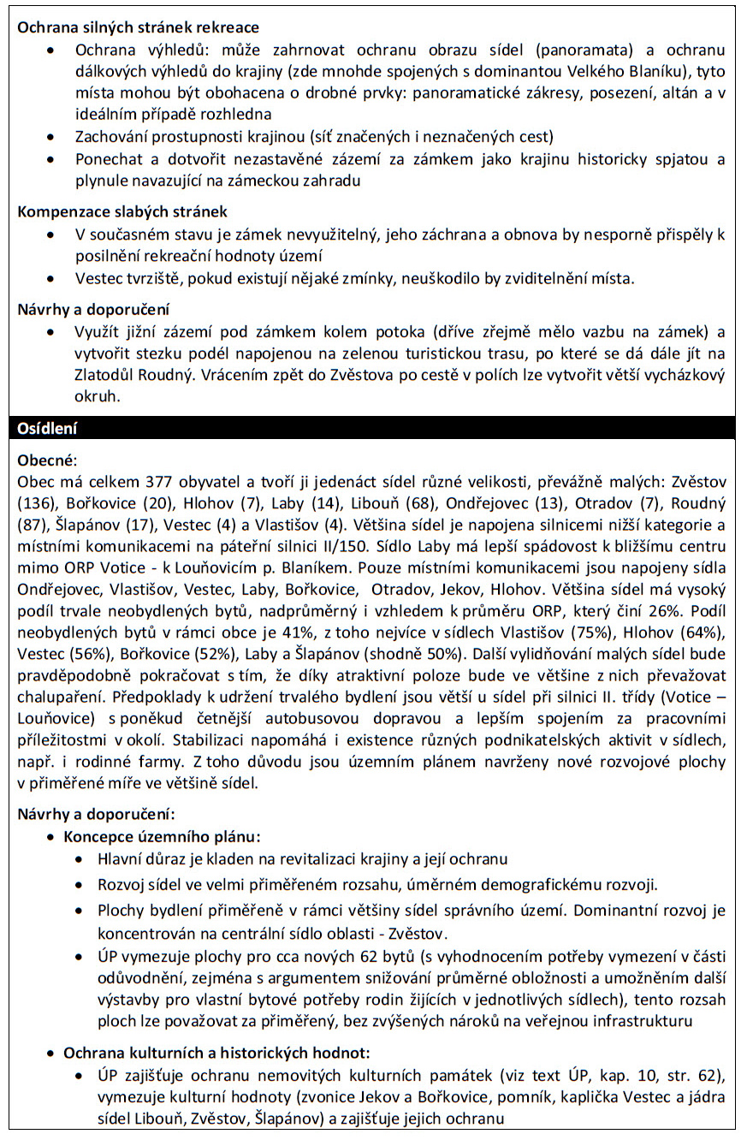
Ukázka karty obce (Zvěstov)

Slide 41
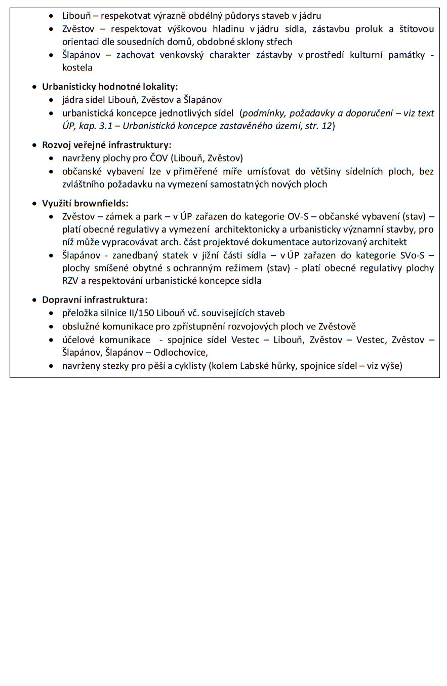
Ukázka karty obce (Zvěstov)

Slide 42

Kdo může využít informace a data obsažená v ÚSK ORP Votice
Státní správa
Pořizovatel
ÚPD a ÚPP při formulaci jejich zadání
Dotčené orgány
při vyjadřování mají širší spektrum informací o relevantních částech krajiny
Stavební úřady
při územních řízeních v krajině (nezastavěném území)
Samospráva
Obce
při správě krajiny v obvodu jejich obce
Mikroregion
Dotační tituly na krajinu
Veřejnost
Občanská sdružení
Podnikatelé v cestovním ruchu
Projekce
Odůvodněná doporučení
Podkladová data
Agroekologické limity
Podklady o biotopech
Přírodní stanoviště
Standardy stavu půdy
Metodika mokřadu
Metodika optimalizace velikosti pozemků
Revitalizace a renaturace
Návrh prostupnosti krajinou
KO_rekreační
KO_rekreační
Účelové komunikace
Prostory pro relaxaci v krajině

Slide 43
A co říci na závěr …
Studie je dostupná na stránkách města Votice:
https://www.mesto-votice.cz/
a na portálu Středočeského kraje:
https://gis.kr-stredocesky.cz/docs/reg/
Za pozornost děkují
  Ing. arch. Milan Salaba
  Ing. Vladimír Mackovič

